Slide 1
数泉-电商用户购买行为预测

Slide 2
一、赛题简介
数据整理自一家中等化妆品在线商店公布的网上公开数据集，为该化妆品商店真实的用户交易信息，数据集中每一行表示一个事件，所有的事件都与商品和用户相关，并且用户的点击行为之间是有时间顺序的。数据集中包含了商品和用户的多个属性，例如商品编号、商品类别、用户编号、事件时间等。

Slide 3
一、赛题简介
字段介绍
名称 | 标签
event_time | When event is was happened
vent_type | Event type: one of [view, cart, remove_from_cart, purchase]
product_id | Product ID
category_id | Product category ID
category_code | Category meaningful name (if present)
brand | Brand name in lower case (if present)
price | Product price
user_id | Permanent user ID
user_session | User session ID

Slide 4
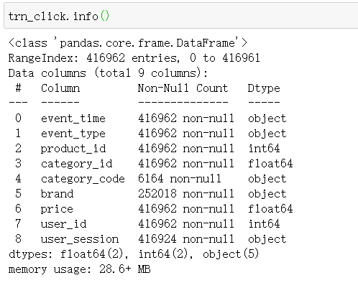
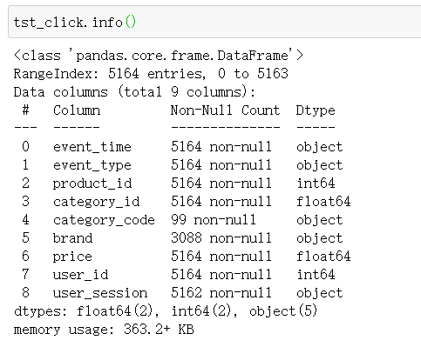
一、赛题简介
数据概况
训练集
测试集

Slide 5
一、赛题简介
提交方式
以csv文件格式提交，提交模型结果到大数据竞赛平台，平台进行在线评分，实时排名。目前平台仅支持单文件提交，即所有提交内容需要放在一个文件中；submission.csv文件字段如下：
User_id | Product_id
53978 | 5651977
53980 | 5877766

Slide 6
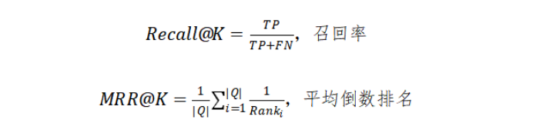
一、赛题简介
评测标准
本赛题采用召回率和平均倒数排名两个指标进行评价：

Slide 7
二、主要过程
赛题理解
目标： 根据用户购买记录的数据信息预测用户下一次要购买的产品。从这个目标上看， 会发现此次比赛和我们之前遇到的普通的结构化比赛不太一样， 主要有两点：
首先是目标上，要预测下一次要购买的产品，也就是我们给用户推荐的是产品，并不是像之前那种预测一个数或者预测数据哪一类那样的问题；
其次是数据上，通过给出的数据我们会发现，这种数据也不是我们之前遇到的那种特征+标签的数据，而是基于了真实的业务场景， 拿到的用户购买的产品相关信息。

Slide 8
二、主要过程
主要思路
把该预测问题转成一个监督学习的问题(特征+标签)，然后我们进行ML，DL等建模预测。
如何转成一个监督学习问题呢？
转成一个什么样的监督学习问题呢？
我们能利用的特征又有哪些呢？
又有哪些模型可以尝试呢？

Slide 9
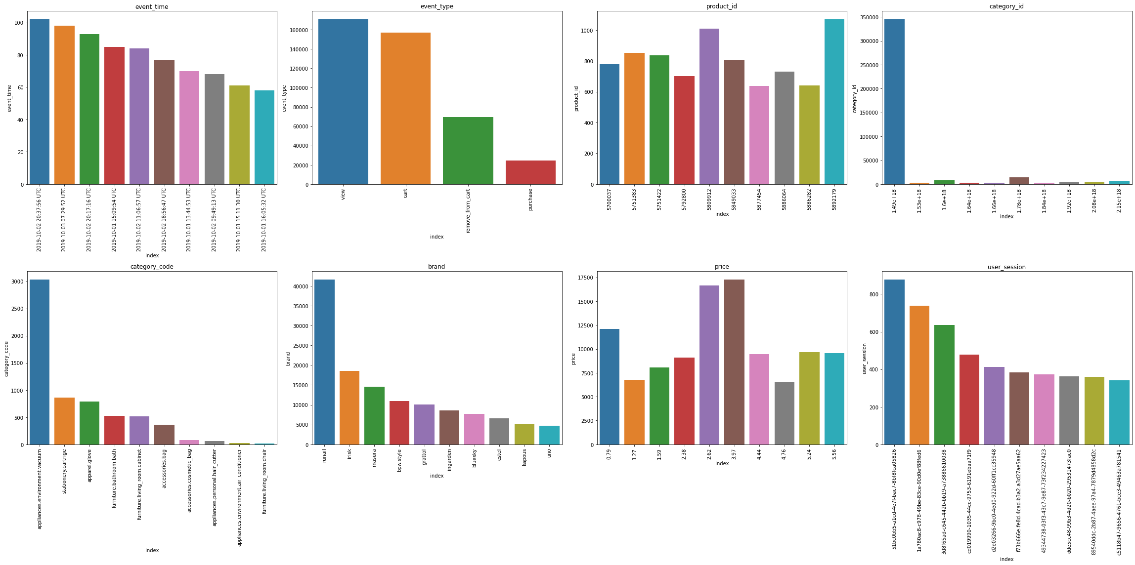
二、主要过程
数据分析

Slide 10
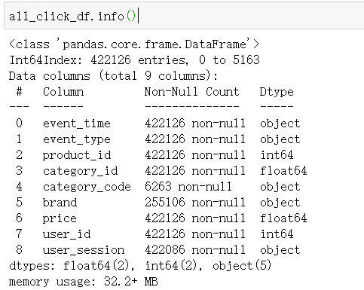
二、主要过程
数据预处理
Category_code:去除
brand:赋一个代表缺失的值 ‘0’，LabeiEncoder()

Slide 11
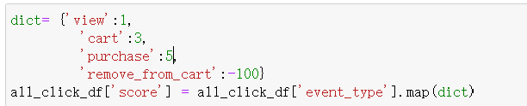
二、主要过程
特征工程
根据用户对产品的event_type，分别赋值，view、cart、 purchase 、remove_from_cart、分别赋值为1、3、5、-100

Slide 12
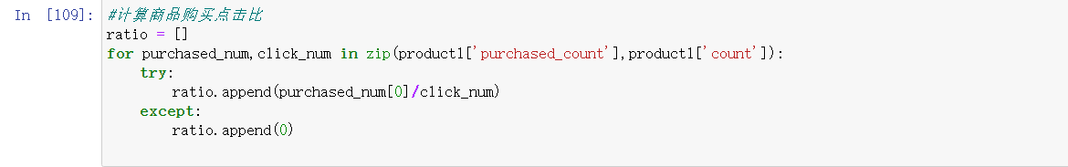
二、主要过程
特征工程
计算商品的购买点击比

Slide 13
二、主要过程
特征工程
选取的特征为：
score, spu_num_ratio, category_id,brand,price

Slide 14
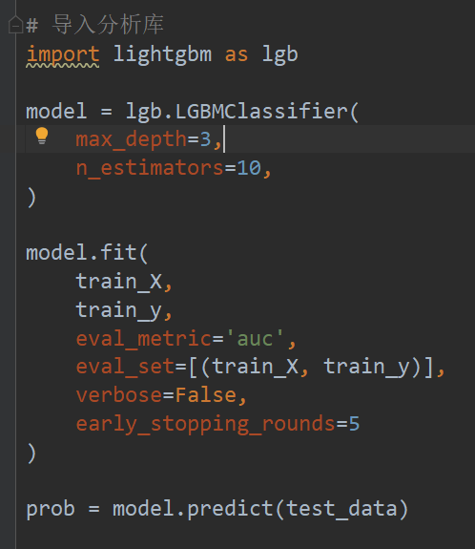
二、主要过程
模型训练与预测
使用lightBGM方法训练模型，并对测试集进行预测

Slide 15
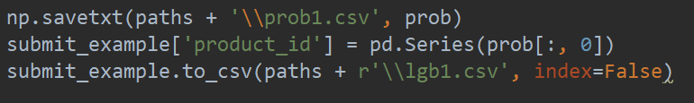
二、主要过程
输出提交文件

Slide 16
小结
收获：
对python的使用进一步熟练了
学习了基本的数据分析的方法
学习了常用的机器学习方法
对于数据挖掘的整体过程有了基本的了解

Slide 17
小结
不足：
特征工程的构造是个难点
对各机器学习的方法使用还需要进一步熟悉，特别是原理还不是很清楚，函数库使用还不熟练，不知道该怎样选择合适的模型
参数调优方法还不是很清楚

